Slide 1
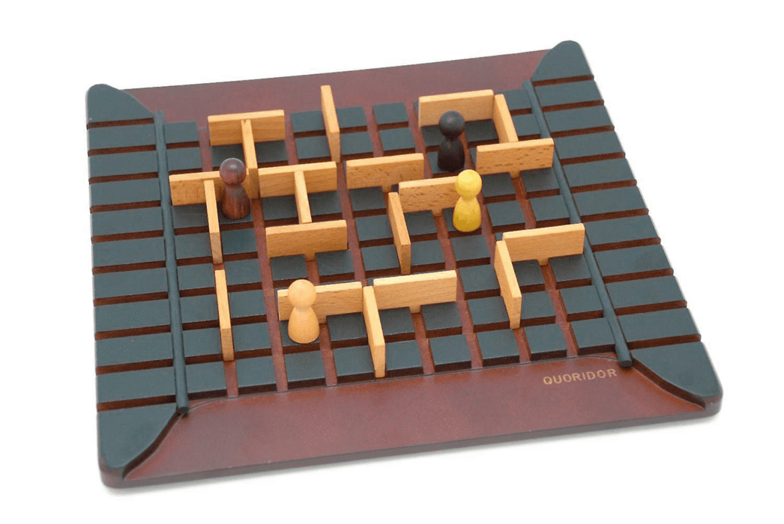
TRABAJO PARCIAL QUORIDOR
-Michael Akira Awa Vitug
-Cledmir Gerardo Tejada Silva
-Diego Adrian Gómez Fajardo

Slide 2
El Quoridor es un juego de estrategia que utiliza un tablero, donde cada jugador esta posicionado en un extremo medio el cual debe llevar su peón al otro extremo del tablero para ganar. Su oponente.

Slide 3
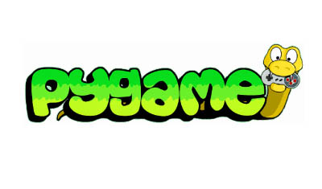

Herramientas utilizadas

Slide 4

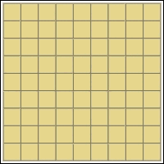



Tile
Board
Jugador o IA
Game Engine

Slide 5
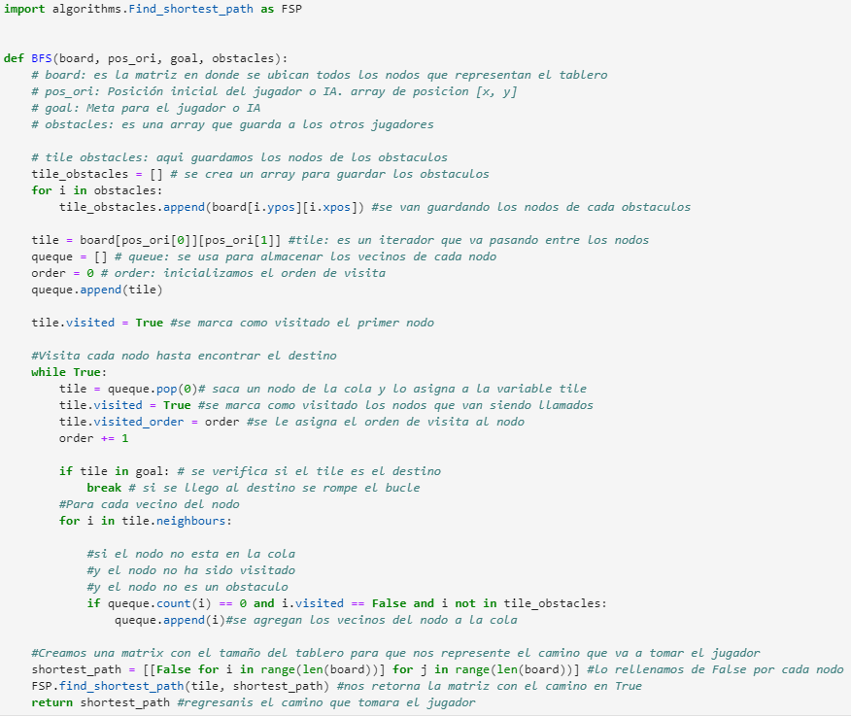
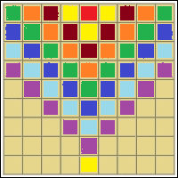
Breadth-first search (BFS)
Algoritmos utilizados

Slide 6
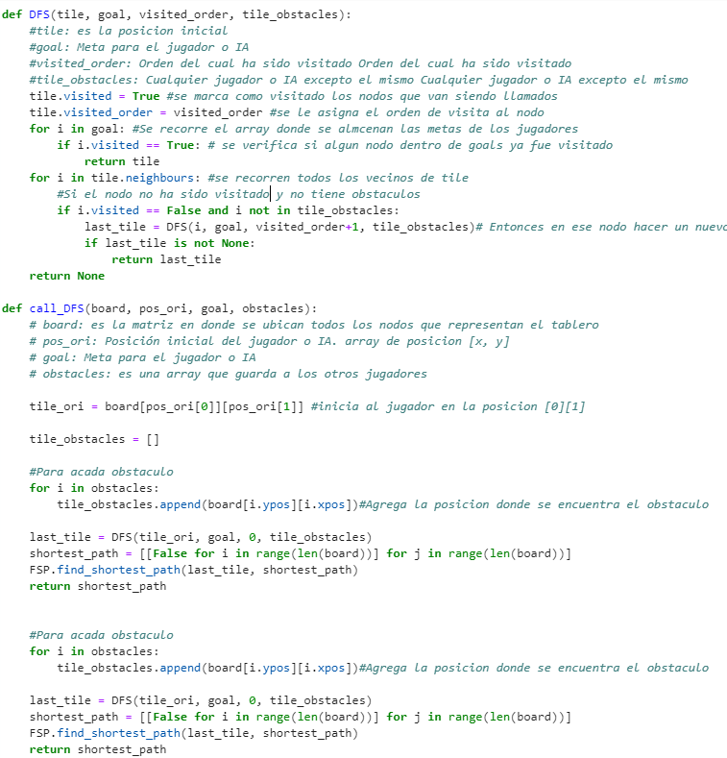
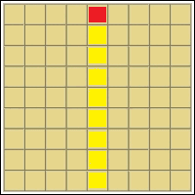
Depth-first search (DFS)

Slide 7
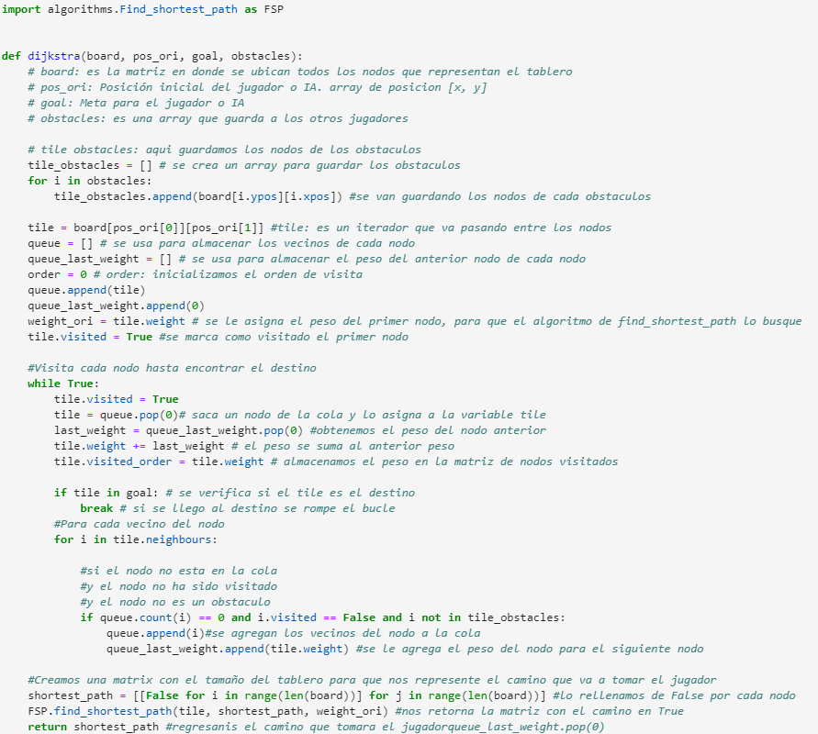
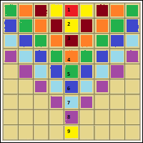
Dijkstra's

Slide 8
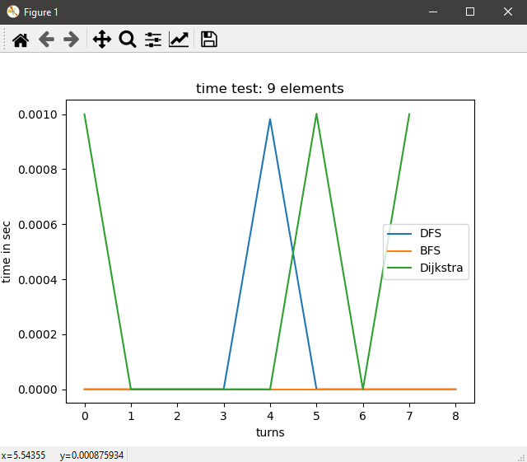
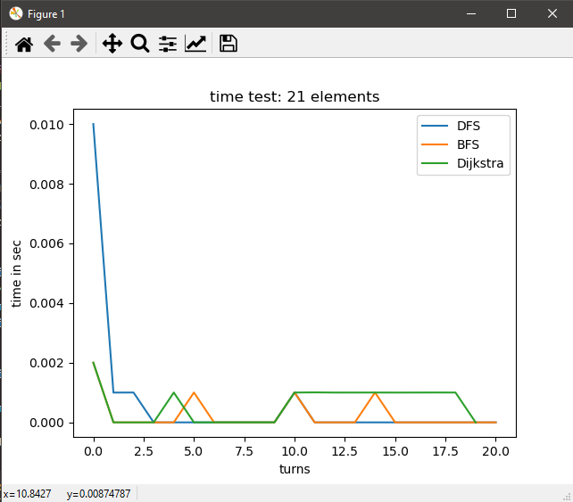
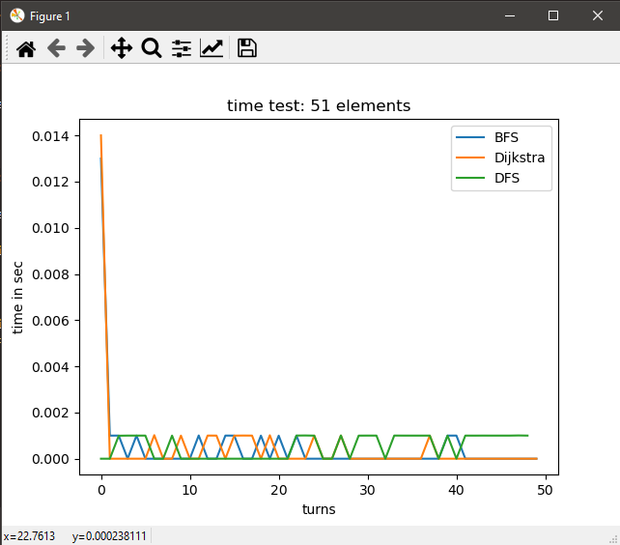
Tiempos de comparación en un tablero n*n

